Slide 1
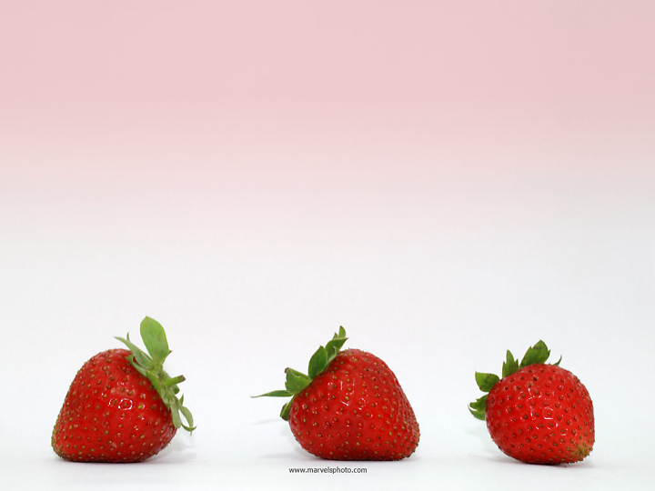

Khám phá về một số loại rau

Slide 2

Cô mời trẻ xem video về một số loại rau

Slide 3
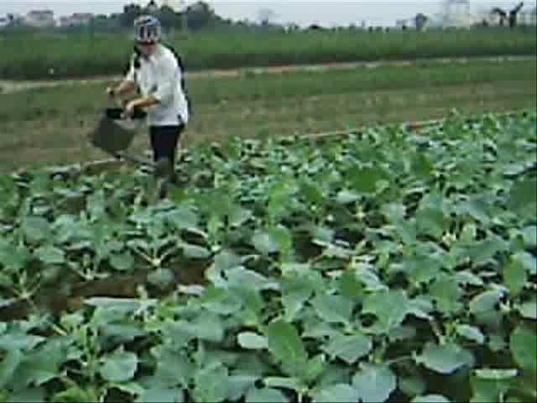

Slide 4

Bạn nào giỏi kể tên các loại rau mà các con vừa được xem cho cô và các bạn cùng nghe nào?.
Các con vừa được xem đoạn video nói về gì nào?

Slide 5


Nội dung
Khám phá một số loại rau

Slide 6
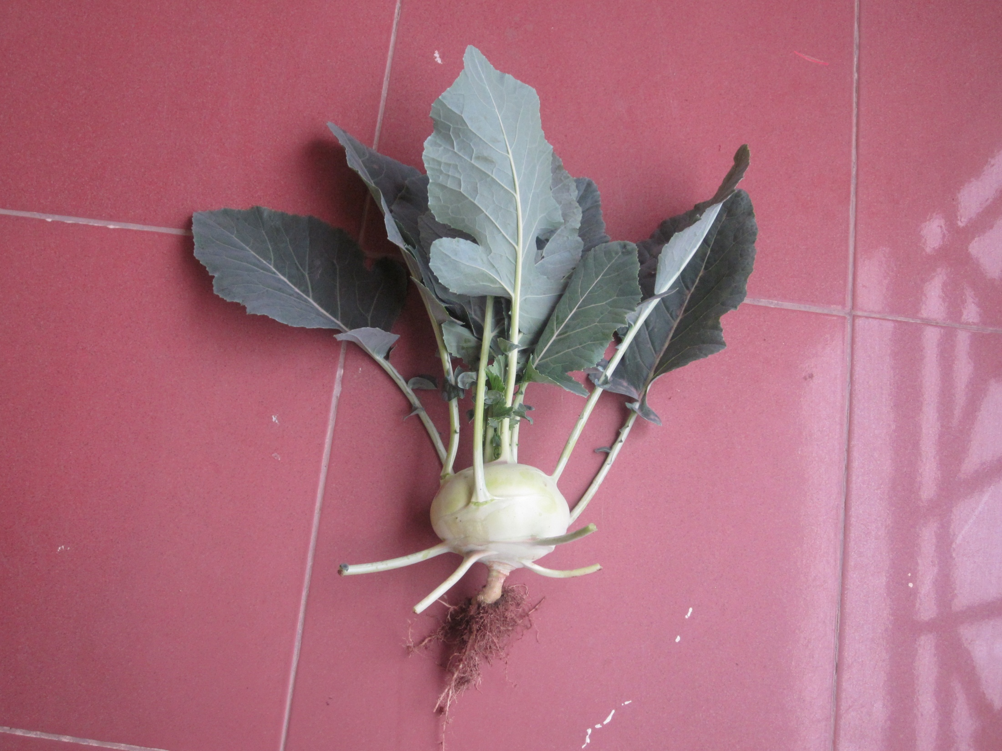
Ai có ý kiến gì
về củ su hào nào

Slide 7
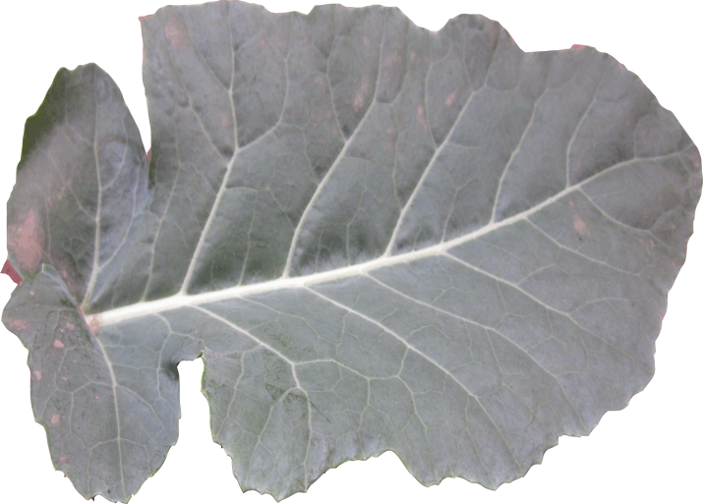
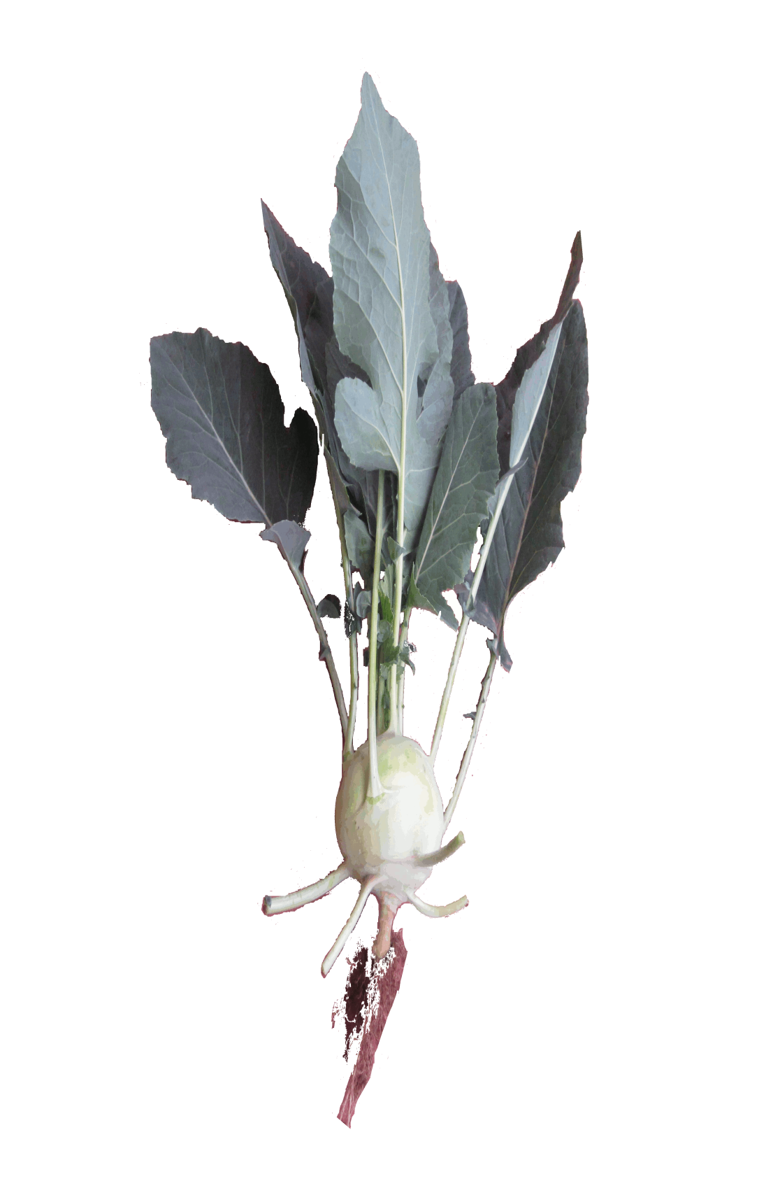

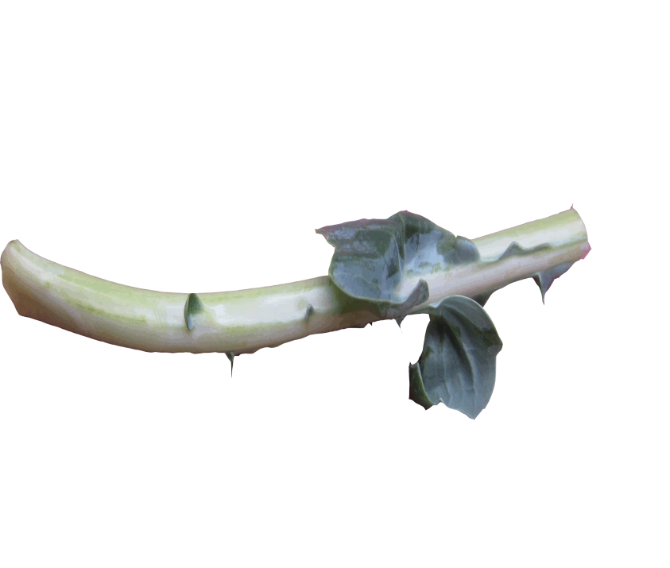


Slide 8
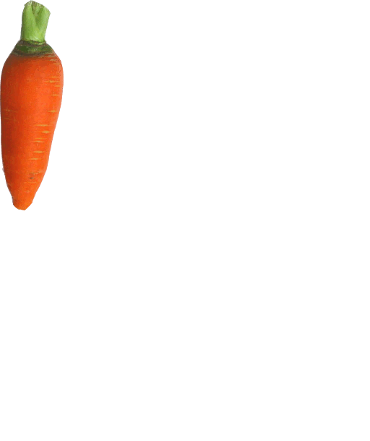
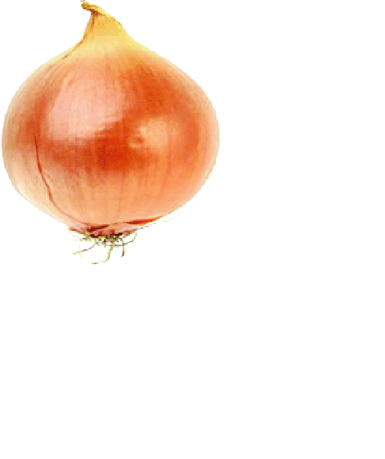

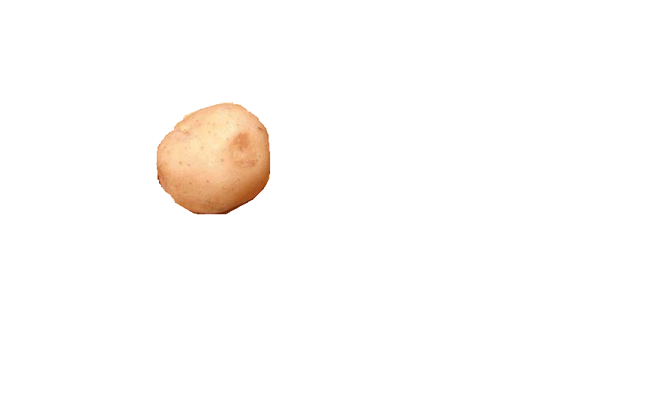

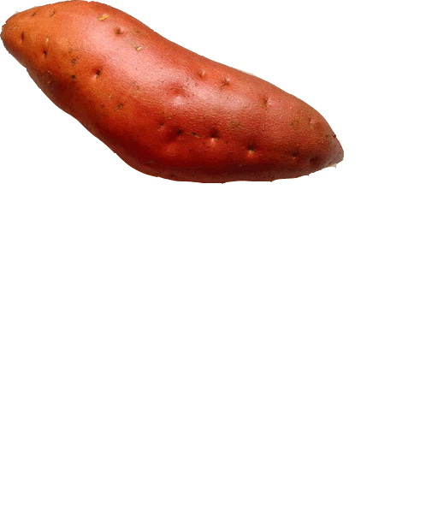
Bé hãy kể thêm
các loại rau ăn củ mà bé biết?

Slide 9
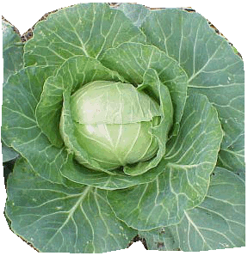
Bạn nào có nhận xét gì về rau bắp cải nào?

Slide 10



Slide 11
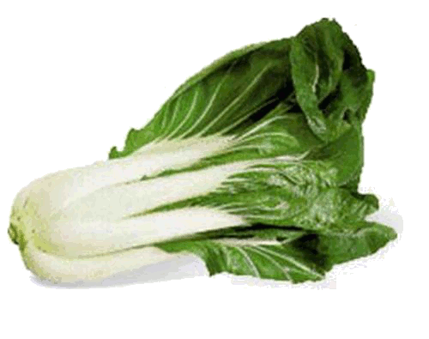
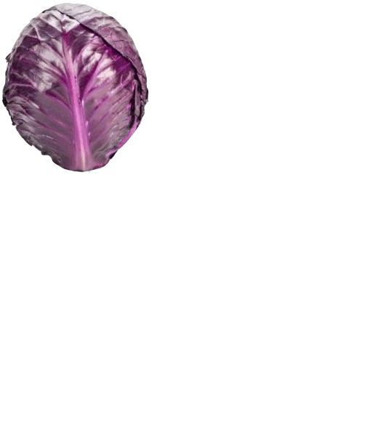
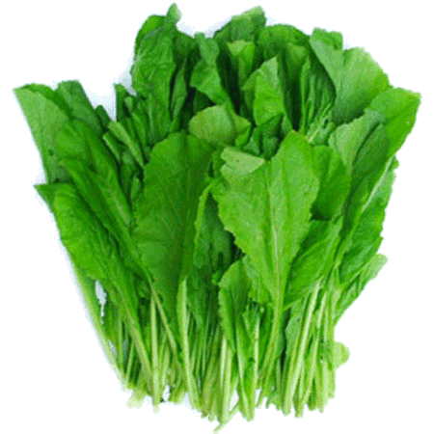
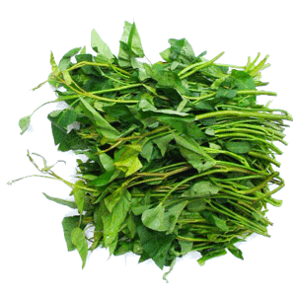
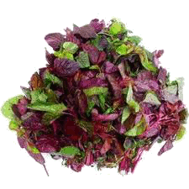
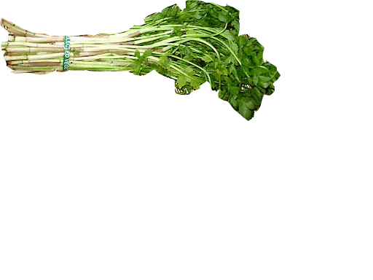
Cô mời trẻ kể tên các loại rau ăn lá?

Slide 12
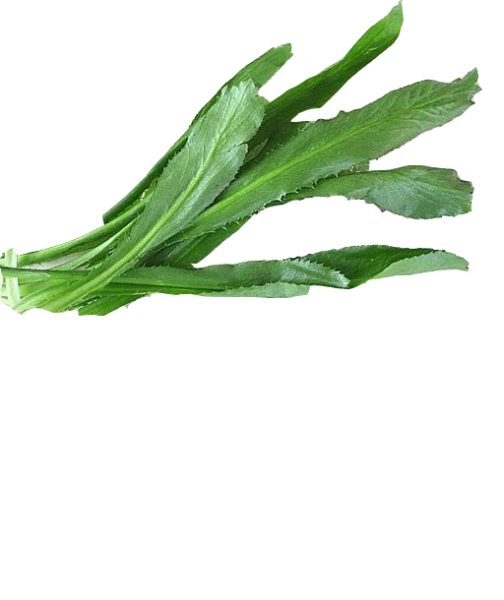
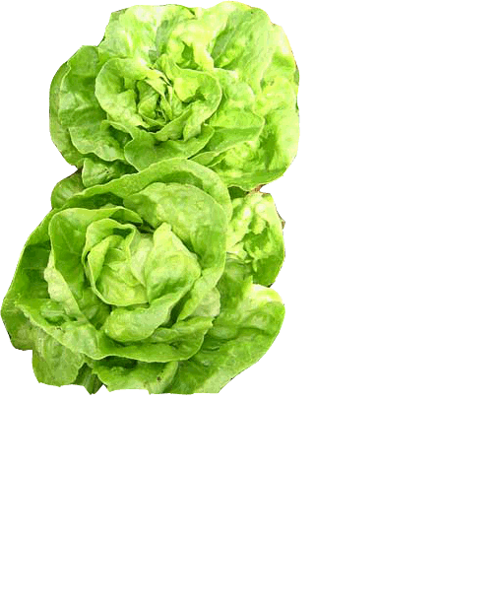
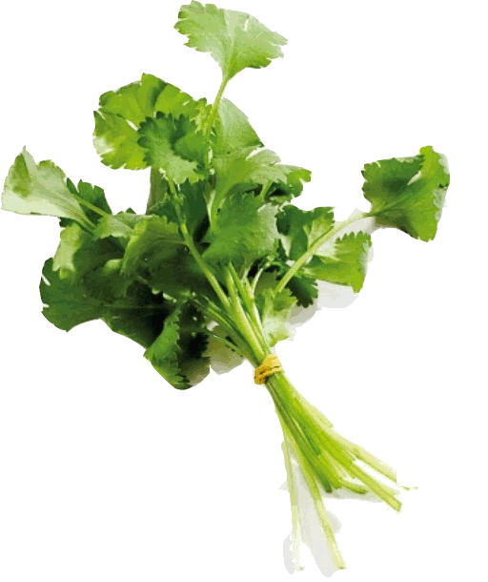
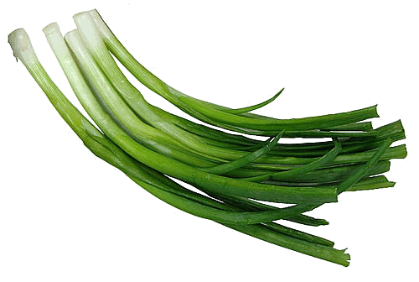
Bé hãy kể các loại rau ăn lá
dùng để ăn sống và làm gia vị?

Slide 13
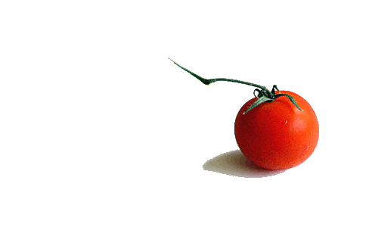
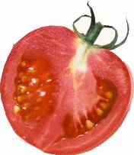

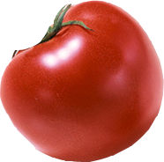
Khi cắt quả cà chua ra bên trong có gì nào?
Bé nào có nhận xét gì về đặc điểm quả cà chua nào?

Slide 14
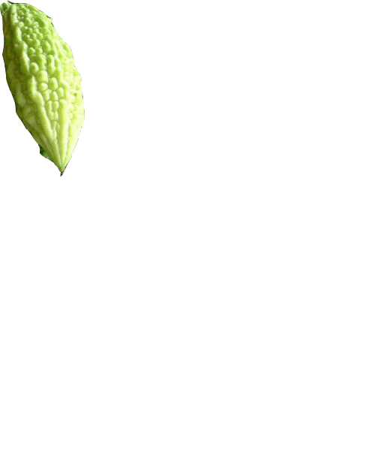
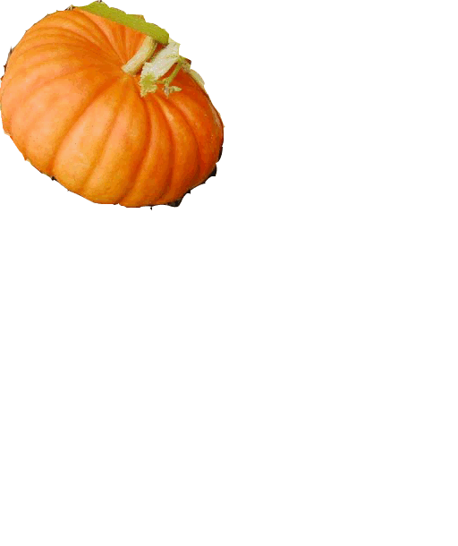
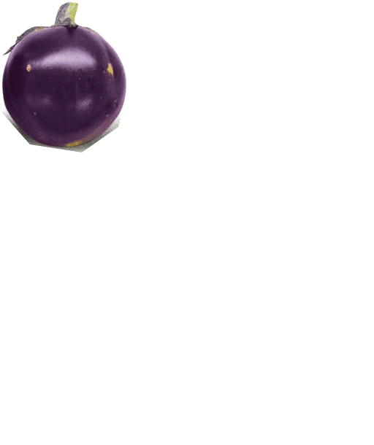

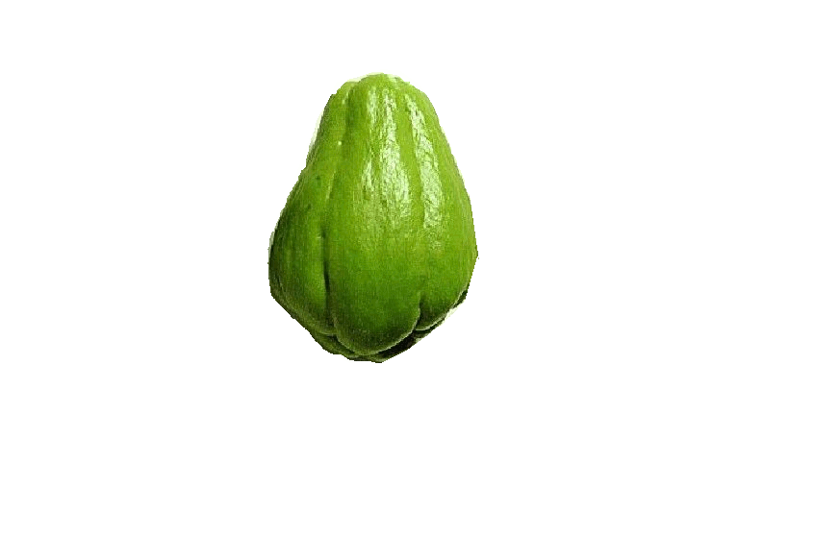
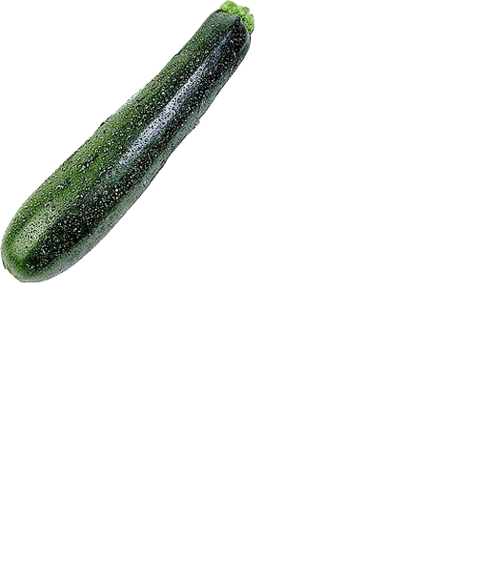
Bé hãy kể tên
các loại rau
ăn quả mà bé biết?

Slide 15

Su hào và bắp cải giống
và khác nhau như thế nào?

Slide 17
Quả cà chua và củ su hào giống nhau và khác nhau ở điểm nào?

Slide 18
Bé hãy kể tên các món ăn được chế biến từ rau?

Slide 19
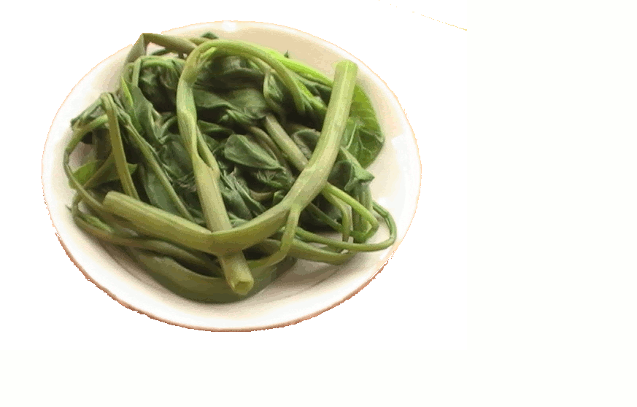
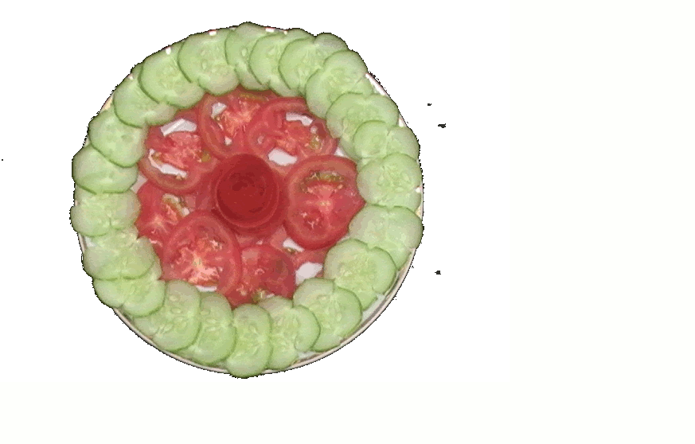
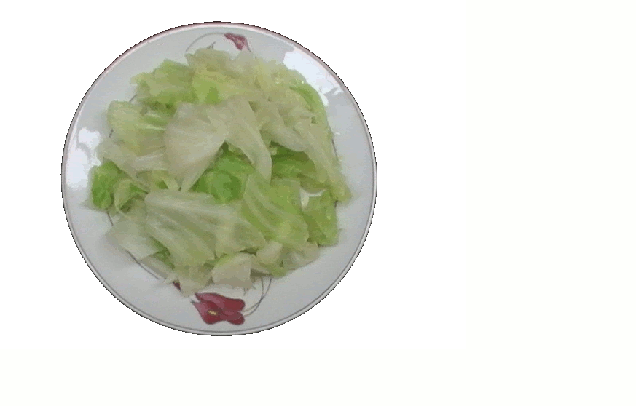
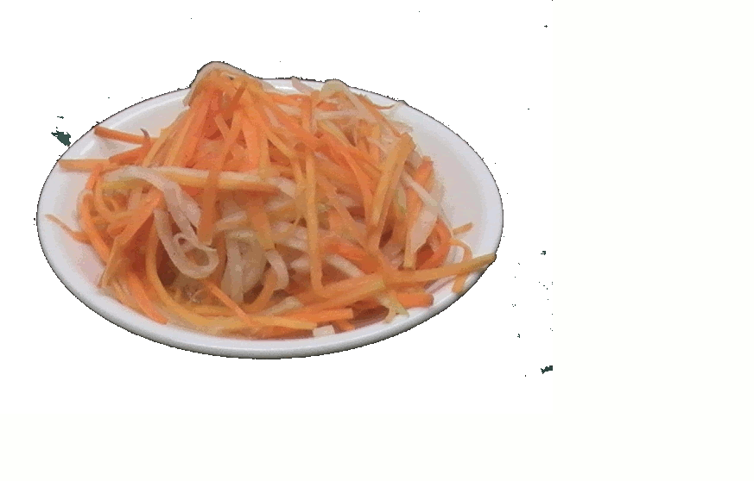
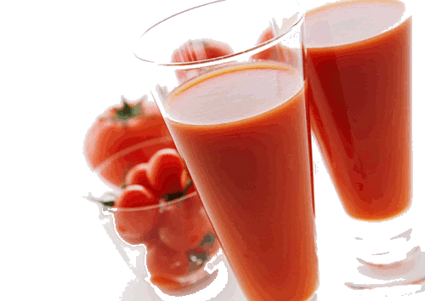

Slide 20




Cô giáo dục trẻ
giữ gìn vệ sinh trong ăn uống

Slide 21


Trò chơi luyện tập

Slide 22

Trò chơi 1
Thi xem ai nhanh

Slide 23

Trò chơi 2:
Thử tài hiểu biết
Bé hãy kéo thả chuột
các loại rau về đúng loại

Slide 24
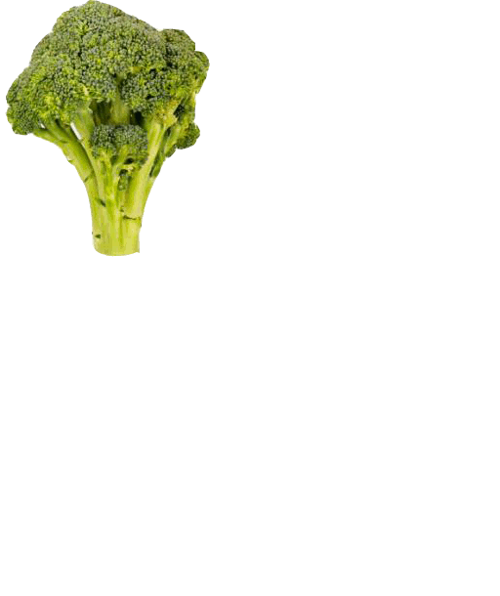

Slide 25




Kết thúc
Chúc các bé chăm ngoan học giỏi

